Slide 1
Ansiedade de separação
Thais Feitosa
Psiquiatra da Infância e Adolescência
Terapeuta cognitivo comportamental
Mestranda em Desenvolvimento Infantil

Slide 2
Identificação: R., oito anos, sexo masculino, branco, terceiro ano do ensino fundamental.
Queixa principal: comportamento opositor e desobediência na escola e em casa.
HDA: pais referem que o paciente se tornou indisciplinado após mudança da família para o novo bairro, quando passou a frequentar outra escola durante todo dia: “recusasse a ir à escola, está chorando e respondam em casa e na escola” (sic). Recusou-se a fazer a lição em sala de aula, sendo descrito pelo professora como preguiçoso. Tem apresentado atraso acadêmico em leitura, escrita e aritmética. Frequenta escola desde cinco anos de idade, segundo a mãe o pai, não apresentava nenhum problema de comportamento nos anos anteriores. Descreveu seu bairro como perigoso e disse que sente muito medo na hora de dormir quando seu pai anda de moto. Por isso, insiste em telefonar para ele sempre que chega da escola, sendo atendido em seu desejo algumas vezes, após intensas crises de choro. Relata sentir muita dor de barriga no período da manhã. Insônia inicial (diz que sente muito medo do terreno que fica atrás de casa),dificuldade em compreender a lição de casa.
Antecedentes pessoais : gestação e parto sem anormalidades; desenvolvimento neuropsicomotor normal .
Antecedentes familiares: irmã com tricotilomania.

Slide 3
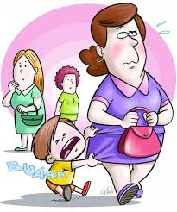
Normal até os 3-4 anos de idade, quando a criança se separa dos seus cuidadores primários ou figuras de apego. Ex : ida a escola
Transtorno de ansiedade de separação - uma reação anormal a uma separação de um ente bem próximo, separação esta que pode ser real ou imaginária, e que interfere significativamente nas atividades diárias e no desenvolvimento do indivíduo.

Slide 4
Variação do medo com a idade:
– 8m-2a: medo da separação do cuidador;
– 2a-4a: medo de animais e escuro;
– 4a-6a: medo da imaginação - fantasmas, figuras meio humanas e meio animais, sons estranhos à noite;
– após 6a: medo de se ferir, da morte e de catástrofes.
– aproximação adolescência: medo de não ser aceito pelo grupo de colegas.

Slide 6
Medos excessivos ou preocupações – antes e no momento da separação
Evitação ou tentativa de escapar da situação
Sintomas comportamentais e somáticos – antes, durante e depois da separação

Slide 7
Vídeo worry dragon

Slide 8
Prevalência
Em crianças - 4%.
Pico entre 7 e 9 anos.
Em adolescentes - 1,6%.
É o transtorno de ansiedade mais prevalente em crianças menores de 12 anos.
igualmente comum em ambos os sexos.
American Psychiatric Association, 2014

Slide 9
Etiologia
Fatores biológicos
Genéticos – herdabilidade de 73% - estudo com gêmeos.
Fatores ambientais
Familiares – baixo calor emocional parental, apego inseguro, conflitos parentais.
Pais ansiosos – 5 x mais chance de TAS nos filhos
Disfunção na amiígadala cerebral
Experiências precoces – desastre, violência doméstica, nascimento de um irmão
Características e Temperamento da criança – medo de falhar, sexo feminino
Escola - bullying

Slide 10
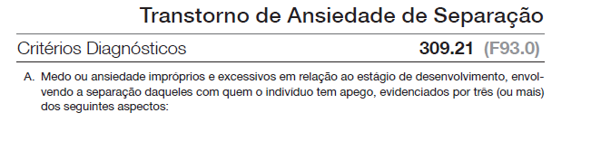
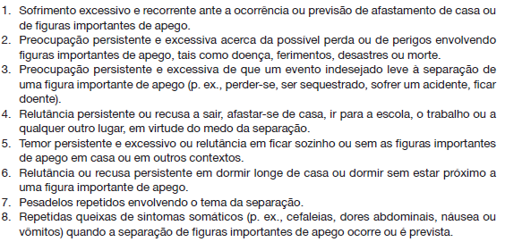
Critérios diagnósticos
3 ou +

Slide 11
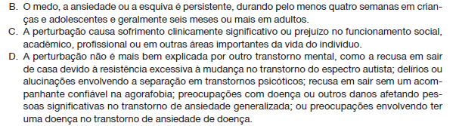

Slide 12
Frequentemente precursora da fobia escolar- ¾ crianças apresentam

Slide 13
Diagnóstico diferencial....
Ansiedade normal do desenvolvimento – sintomas autolimitados
Enfermidades clínicas – sintomas não seriam restritos a situações de separação
Outros transtornos de ansiedade – fobia social, TAG...
Uso de substâncias por adolescentes – álcool , maconha
Circunstâncias ambientais adversas - violência na escola (ex.: violência associada a gangues), sofrer bullying, reações de luto.

Slide 14
Comorbidades
Em crianças - transtorno de ansiedade generalizada, fobia específica e são mais propícias a evitarem a escola, resultando em abandono escolar.
Kendall et al, 2001; Verduin et al, 2003
Em adultos – fobia específica, transtorno obsessivo-compulsivo e transtornos da personalidade.
American Psychiatric Association, 2014

Slide 15
Complicações
Evasão escolar
Depressão
Abuso ou dependência de substâncias químicas.
aumenta especificamente o risco de transtorno do pânico e de agorafobia em adultos.
Aproximadamente um terço dos casos infantis de TAS persiste na idade adulta se não tratado.
(Biederman et al, 2005)

Slide 16
Tratamento
Cenas do próximo capítulo...

Slide 17
Recusa escolar
Berg (1980) definiu “ recusa escolar “ como:
1. Grave dificuldade em frequentar a escola normalmente resultando em absenteísmo prolongado.
2. Sofrimento emocional severo quando se vai para a escola, ou antecipando a ideia de ir. Os sintomas incluem medo excessivo, birras, sentimentos de angústia, e queixas físicas sem uma causa orgânica objetiva.
3. Ficar em casa no horário escolar, com o conhecimento dos pais.
4. Ausência de comportamento antissocial significativo, como roubar, mentir, fugir e destruir propriedade.

Slide 18
Não é diagnóstico do DSM.
em crianças pequenas, a causa mais frequente de recusa escolar é o TAS.
Em crianças de 10 a 15 anos de idade, a recusa escolar é geralmente devido à ansiedade generalizada ou fobia social
Em adolescentes - transtorno do pânico subjacente pode estar presente, como também a depressão, TOC ou transtorno somatoforme; violência doméstica e o uso excessivo de internet combinado com fobia social/retirada (hikikomori).
Não esquecer de bullying.

Slide 19
etiologia da recusa da escola pode ser muito heterogênea.
O pico ocorre com 5-6 e 10-11 anos de idade.
25% podem remitir ou são tratados com êxito pelos pais.
Egger et al, 2003; Kearney e Albano , 2004;

Slide 20
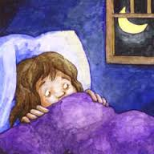
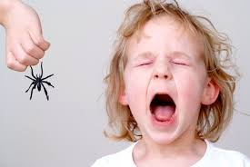

Fobias específicas
Nictofobia coulrofobia aracnofobia

Slide 21
Laura, 18 anos, sexo feminino, estudante.
Reconhecido pelos pais como excelente aluna. Fora do contexto escolar dificilmente concluir as atividades extra classe, pois não conseguir se destacar e por medo de frustrar as expectativas dos pais, desistia. Porém, ao aprender a dirigir um automóvel, uma ação racional, suas emoções se manifestaram de forma a lhe afetar negativamente. Desde então passou a perceber sintomas que não eram normais e que lhe fazia mal.Passou a ter um medo muito grande de ladeiras. Ao dirigir, e quando o fazia por necessidade, modificava o seu trajeto para não se deparar com a ladeira de acesso à sua casa. Tinha pensamentos do tipo: “se eu parar na ladeira vou perder o controle”, “acontecerá uma tragédia”, “provocarei um acidente”, “não sou capaz de enfrentar essa situação”. Suas pernas tremia muito, tinha taquicardia, sudorese e membros superiores, mãos geladas, choro.

Slide 22
Múltiplas fobias específicas.
75% temem mais de uma situação objeto.
Estímulo fóbico.
A resposta o medo deve ser diferente dos medos normais transitórios.
Pode ocorrer com antecipação da presença ou na presença real do objeto ou situação.
American Psychiatric Association, 2014

Slide 23
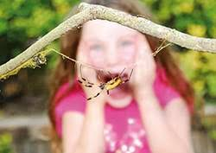
Frente ao estímulo fóbico, a criança procurar correr para perto de um dos pais ou de alguém que a faça se sentir protegida. Pode apresentar reações de choro, desespero, imobilidade, agitação psicomotora ou até um ataque de pânico.
As fobias específicas são diferenciadas dos medos normais da infância por constituírem uma reação excessiva e pouco adaptada, que foge do controle, leva reações de fuga, é persistente e causa comprometimento do funcionamento da criança.

Slide 24
Prevalência
Aproximadamente 5% em crianças e de 16% em jovens de 13 a 17 anos.
Sexo feminino mais afetado do que o sexo masculino uma razão 2:1.
Sexo feminino: fobias específicas de animais, ambiente natural e situacionais.
Sangue-injeção-ferimentos: comum aos dois.
American Psychiatric Association, 2014

Slide 25
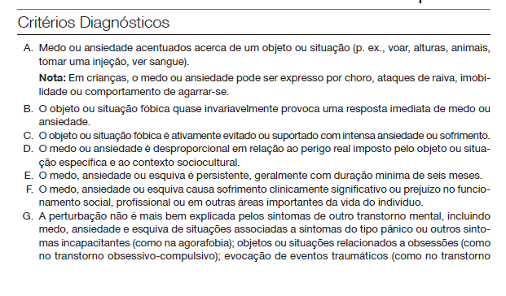
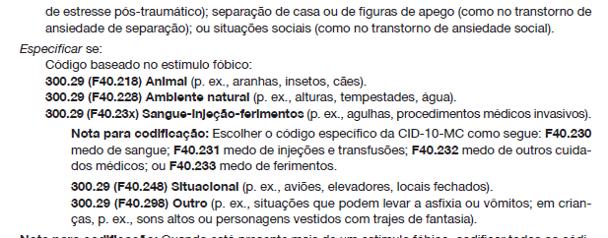

Slide 26
Desenvolvimento e curso
Idade média de início 7 a 11 anos.
Após o evento traumático ( ex: ser atacado por um animal, ficar preso no elevador), por observação de outras pessoas que passam por um evento traumático ( ex: afogamento), ataque de pânico inesperado na situação temida ( ex: dentro do metrô), transmissão de informações ( ex: acidente aéreo na mídia).

Slide 27
Fatores de risco
ambientais
superproteção
Perda e separação parentais
genéticos
Susceptibilidade genética para a categoria de fobia
Abuso físico e sexual
Encontros negativos com o objeto ou situações temidas

Slide 28
Tratamento...

Slide 29
Tratamento farmacológico
Não é a primeira opção
Psicoeducação - Ansiedade como uma emoção normal, em todos os estágios de desenvolvimento;
Manejo comportamental da ansiedade
Psicoterapia - TCC é atualmente o tratamento com mais evidências embasando sua eficácia
Ter uma visão sobre a presença e a origem dos sintomas de ansiedade • Controlar preocupações • Reduzir a excitação • Enfrentar as situações temidas.

Slide 30





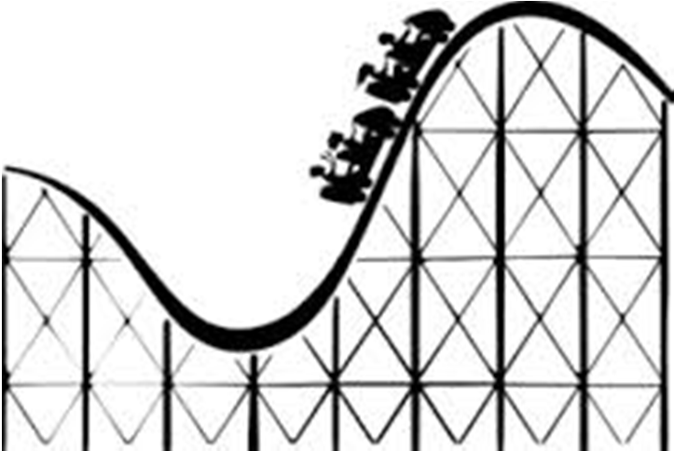
Todos esses tomates terão vindo
de uma só sementinha que você
plantou e de que cuidou todo dia.”
E pode virar uma montanha de
problema.

Slide 31
Psicoterapia não atinge resposta ou tem resposta parcial e/ ou quando a criança está significativamente prejudicada.
Tratamento farmacológico

Slide 32
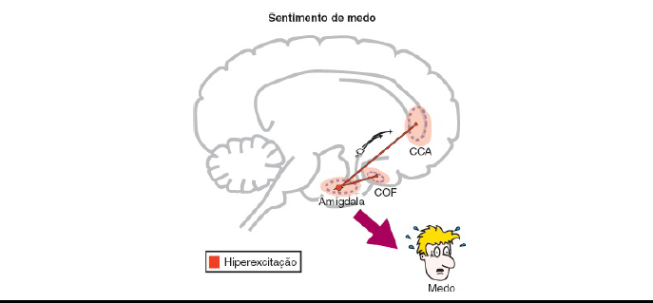
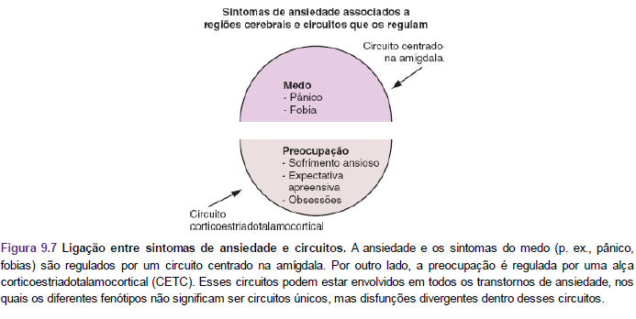

Slide 33
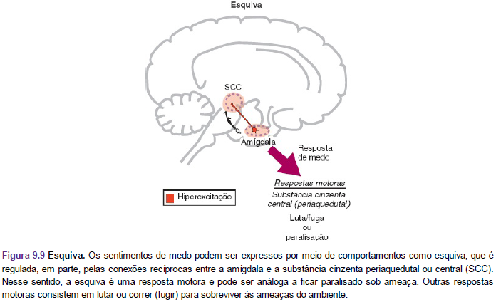
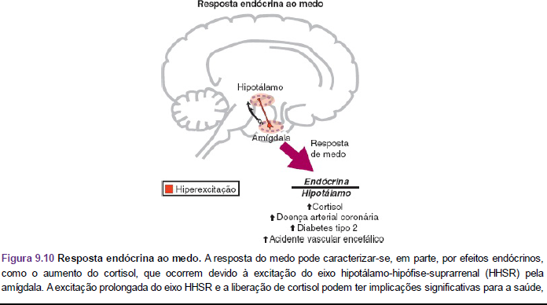

Slide 34
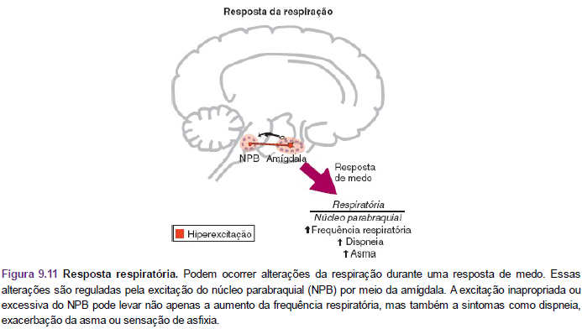

Slide 35
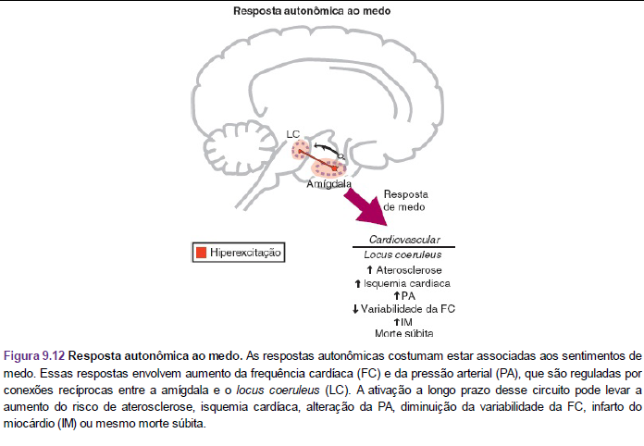

Slide 36
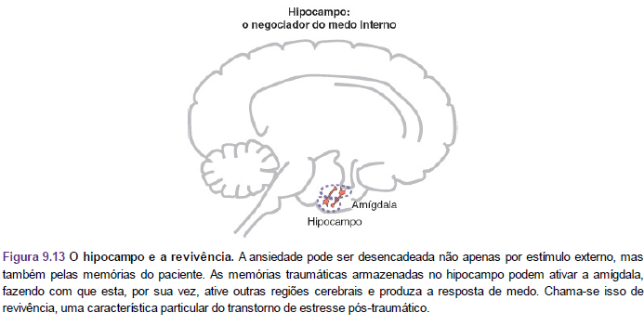

Slide 37
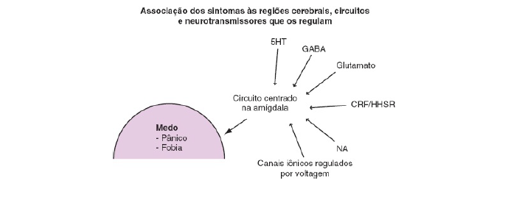

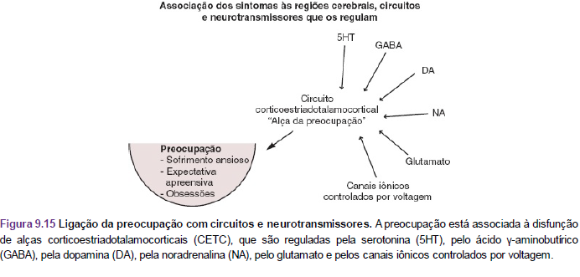

Slide 38
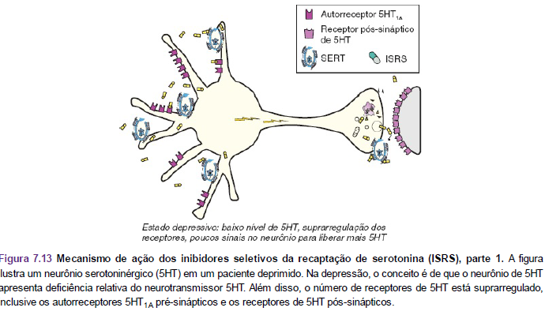
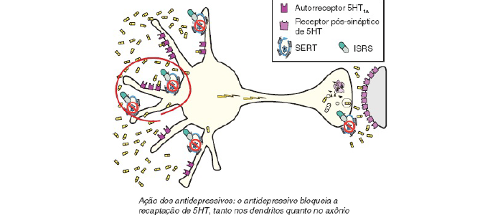
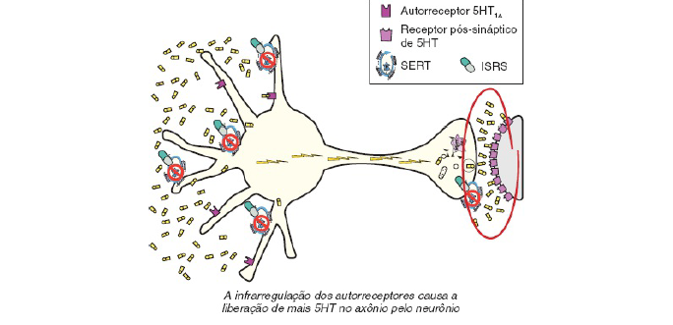

Slide 39
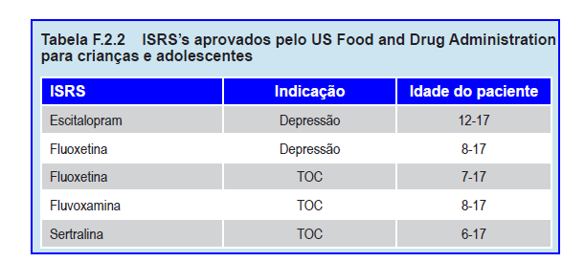
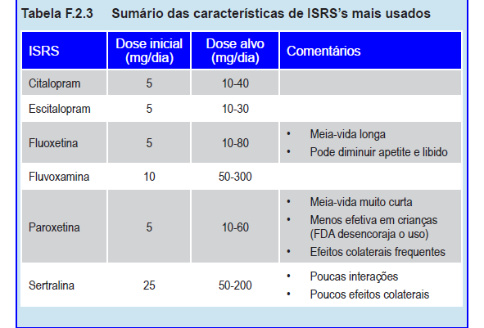
IACAPAP, 2015

Slide 40
https://www.youtube.com/watch?v=gBKSSMrIf0o

Slide 41
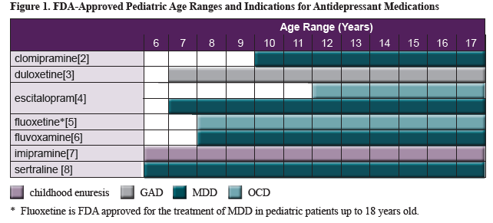

Slide 42
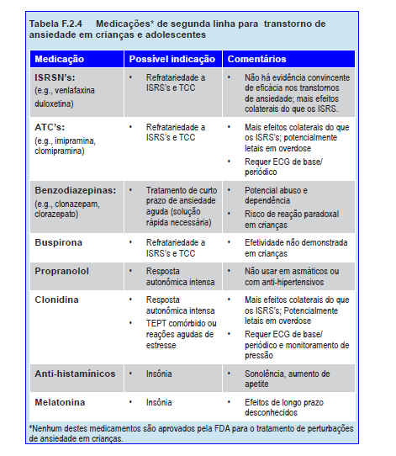

Slide 43
Dose baixa e titula
Efeitos colaterais
Resposta clínica – começas a ser eficazes em 2 ou 4 semanas
Após 4 semana – melhora parcial – ajusta a dose
Até 8 semanas sem resposta – troca
Pode levar até 16 semanas para se ter uma melhora clínica significativa.
Estudos mostram ocorrer benefício adicional ao longo de 6- 12 meses
Tratar até um ano depois da remissão completa

Slide 44
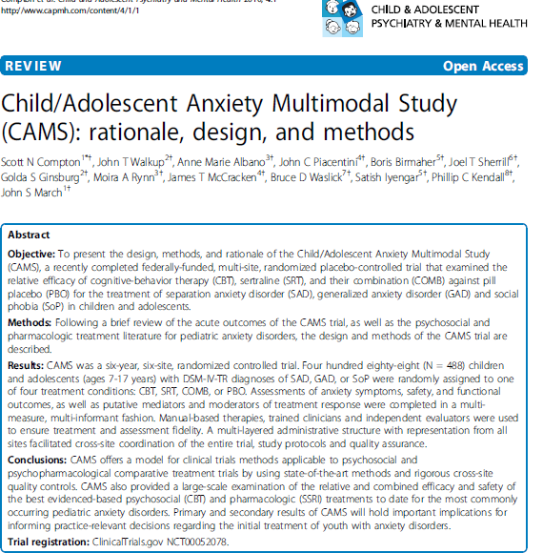
TAG
488 crianças ( 7 a 17 anos)
(a) sertralina,
(b) terapia cognitivo-comportamental (TCC),
(c) uma combinação de sertralina e TCC, e
(d) manejo clínico com pílula placebo.
Taxa de remissão : 12 semanas
grupo combinado (46% a 68%),
seguido da sertralina (34% a 46%),
seguido por TCC (20% a 46%),
por último pelo placebo (15% a 27%).

Slide 45
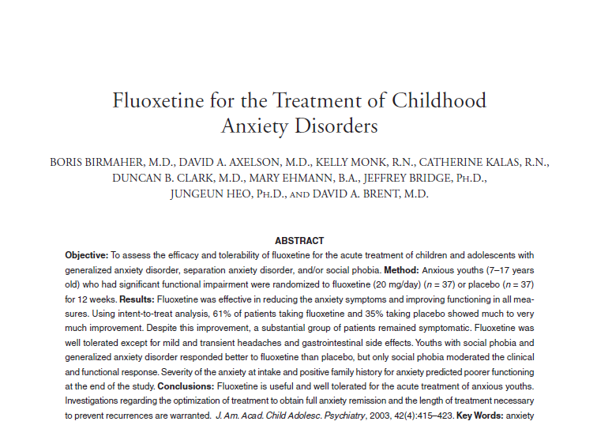

Slide 46
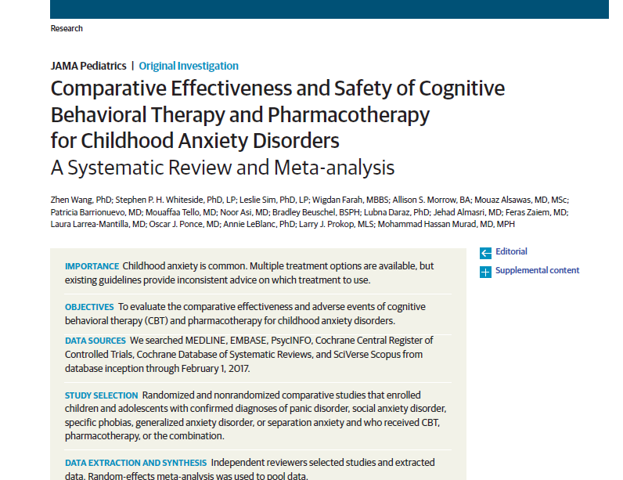
7719 pacientes - 115 estudos
ISRS aumentam as taxas de remissão e de resposta.
TCC reduz sintomas ansiosos mais que a fluoxetina e remissão mais que a sertralina.

Slide 47
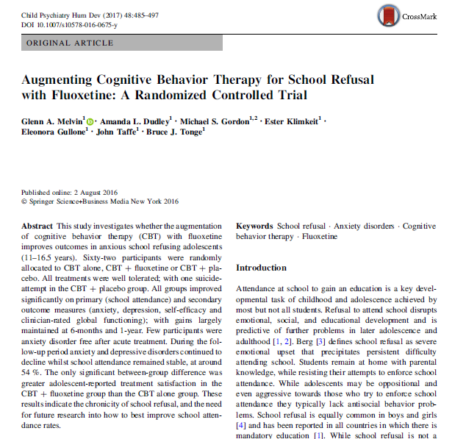
TCC sozinho, TCC+ fluoxetina ou TCC + placebo.
Todos os grupos melhoraram nas medidas de resultado primário (frequência escolar) e secundário (ansiedade, depressão, autoeficácia e funcionamento global); com ganhos mantidos em 6 meses e 1 ano.

Slide 48
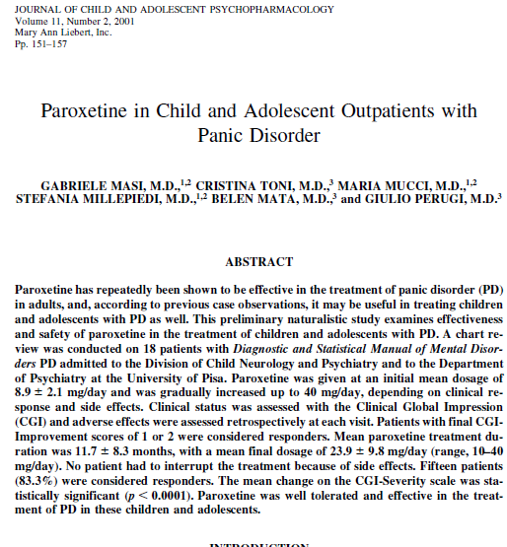

Slide 49
TOC

